Slide 1
Тема: Виконання індивідуальних і групових навчальних проектів із дослідження предметної галузі навчального курсу «Інформатика»

Slide 2
Мета :
Формувати предметні компетентності: уміння аналізувати умову задачі; уміння розробляти план виконання навчального проекту; уміння добирати засіб опрацювання даних та засіб подання результатів навчального проекту; удосконалювати навички створення та опрацювання інформаційної моделі;
Розвивати ключові компетентності:
Математична компетентність (уміння застосовувати математичні методи для вирішення прикладних завдань у різних сферах діяльності);
Інформаційно-комунікаційна компетентність (компетенції, що пов’язані зі створенням проектів);
Громадянські та соціальні компетентності (здатність до співпраці у команді в процесі вибору, планування та розробки проекту);
Навчання впродовж життя (уміння творчо мислити, планувати свої дії, реалізовувати способи діяльності);

Slide 3
Проект – це комплекс пошукових, дослідницьких, графічних та інших видів робіт, виконаних із метою практичного чи теоретичного розв’язання значущої проблеми
Проект – це унікальна діяльність, спрямована на створення певного нового продукту (програми, книги, фільму, моделі, сценарію тощо).
Проект – це сукупність дій, документів, текстів для створення реального об’єкта, предмета, створення теоретичного і практичного продукту
Проект – це систематична форма організації діяльності у взаємозв’язку її теоретичних і практичних аспектів

Slide 4
Види проектів за типом діяльності:
Дослідницькі проекти
Творчі проекти
Рольові й ігрові проекти
Інформаційні проекти

Slide 5
Види проектів за предметно-змістовною ділянкою
Види проектів за характером
контактів:
Монопроекти
Міжпредметні проекти
Внутрішні або регіональні проекти (у межах однієї країни).
Міжнародні проекти
Види проектів за кількістю учасників:
Індивідуальні проекти
Парні проекти
Групові проекти

Slide 6
Проект – ЦЕ 5 «П»
ПРОЕКТ
ПРОБЛЕМА
ПЛАНУВАННЯ
ПРОЕКТУВАННЯ
ПРОДУКТ
ПРЕЗЕНТАЦІЯ

Slide 7
Етапи роботи над комп`ютерним проектом
  Вибір теми.
  Постановка мети.
  Створення інформаційної моделі (словесний опис, блок-схема, карта-роздуму, таблиця тощо).
  Підбір та підготовка матеріалу.
  Вибір засобів реалізації проекту.
  Створення програмного продукту.
  Створення презентації проекту. Захист проекту.
  Оцінювання результатів.

Slide 8
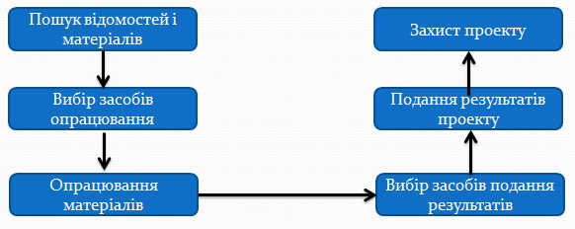
Планування проекту

Slide 9
Підсумок уроку
Що таке проект?
Які ви знаєте етапи реалізації проектів?
Чим відрізняються навчальні проекти від інших проектів?
Для чого складають план проекту?
У яких формах може бути подано план проекту?
Що таке продукт?

